Slide 1
Réaliser des visualisations avec Python
Formateur: Charles Béniac

Slide 2
Les modules python

Slide 3
Les packages pour réaliser des visualisations
Matplotlib: le package central sur lequel s’appuie toutes les autres librairies. Facile pour faire des visualisations simples, très complexe pour faire des visualisations avancées et esthétiques
Seaborn: Un des packages les plus utilisés pour faire facilement des visualisations esthétiques
Plotly: Permet de faire des visualisations interactives (affichage de données, zoom intelligent)
Folium: librairie spécialisée dans l’affichage de cartes

Slide 4
Quelles visualisations réaliser?

Slide 5
Pourquoi faire des visualisations
Les visualisations permettent principalement deux choses:
Synthétiser les informations d’un jeu de données
Rendre largement accessibles ces informations
Que vous fassiez des graphiques pour vous ou pour les partager, il est donc crucial que le type de représentation coïncide avec les informations que l’on souhaite représenter.

Slide 6
Les deux grilles d’analyse
Pour savoir quelle visualisation réalisée, il faut tenir compte de deux critères:
Le type de données
Les variables quantitatives
continues: chiffre_affaire_mensuel
discrètes: nombre_chambre
Les variables qualitatives
booléennes: indicatrice_femme
catégorielles: couleur_de_cheveux
catégorielles ordonnées: satisfaction entre “déçu”, “un peu déçu”, “content”, “très content”
texte: commentaire_utilisateur
Les variables temporelles
exemple: date_de_creation
Les variables géographiques
exemple: latitude, longitude
Le type d’analyse
Les distributions:
On analyse les valeurs prises par une seule variable
Les évolutions
On analyse les valeurs prises par une variable au cours du temps
Les relations
On analyse la distribution croisée de deux variables ou plus

Slide 7
Représenter des distributions

Slide 8
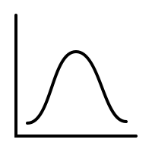
Point sur les distributions continues à connaître

Slide 9
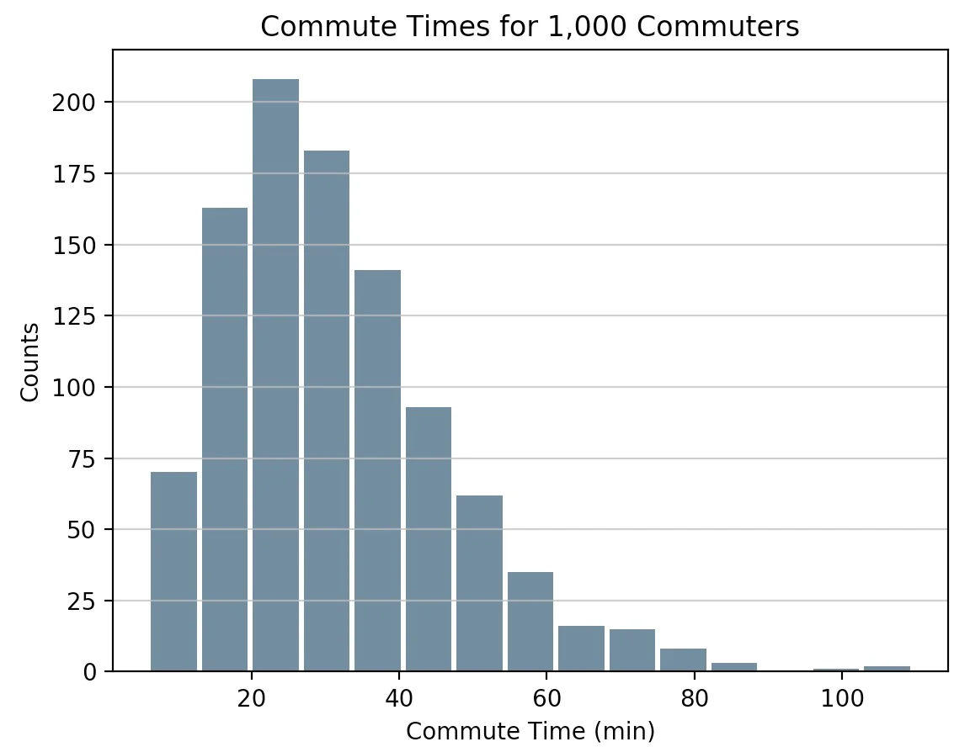
L’histogramme: distribution variables continues
Le principe est de diviser notre variable continue en “bins” (intervalles) et de compter combien d'occurrences on a dans chaque intervalle.

Slide 10
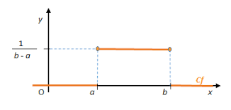
La distribution uniforme: Essentielle
La distribution la plus simple mais néanmoins très utile. Elle représente le hasard complet, l'équiprobabilité. Elle possède une version continue et une version discrète.
Ainsi un phénomène qui suit cette loi est pratiquement impossible à prédire.
Un exemple classique est la répartition des scores obtenus au lancé de dé. Il est impossible de créer un modèle permettant de prédire quel score on va obtenir.

Slide 11
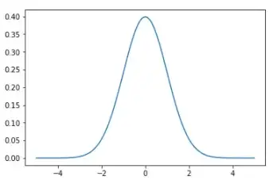
La distribution normale: Essentielle
La distribution la plus célèbre et la plus fréquente. Elle résulte d’un des deux théorèmes les plus importants en statistique:
le théorème central limite:
“La somme de variables aléatoires indépendantes et identiquement distribuées tend vers une variable aléatoire gaussienne.”
On la retrouve donc dans de nombreux phénomènes naturels:
la distribution des poids des individus d’une espèce animal
la distribution des QI d’un groupe…

Slide 12
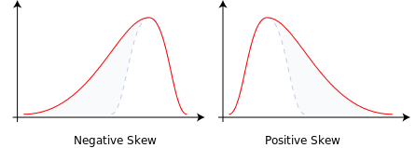
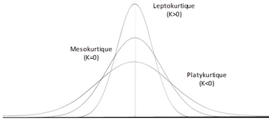
La distribution normale: Essentielle
Distribution normalement est caractérisée par:
Sa moyenne : la valeur la plus fréquente et centrale
Son écart type: l’écart moyen à la moyenne: évalue la dispersion
Le coefficient d’asymétrie (skewness).
Le coefficient d'aplatissement (Kurtosis): mesure l'épaisseur des queues de distribution

Slide 13
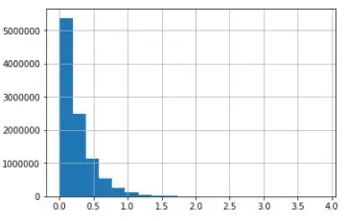
La distribution exponentielle: Essentielle
Cette distribution permet souvent de décrire le temps d’attente entre deux événements. Il dépend d’un paramètre lambda qui correspond au nombre moyen d’apparition d'événement au cours d’un lapse de temps fixe normalisé à 1
On peut s’en servir par exemple pour mesurer:
le temps d’attente d’un bus.
la durée de vie d’un isotope radioactif
La durée de vie d’un ordinateur suit une autre distribution, celle de Weibull qui intègre un paramètre modélisant la l’évolution de la probabilité de l’événement au cours du temps. (plus un ordinateur est vieux plus il a de chance de tomber en panne, contrairement à l’isotope).

Slide 14
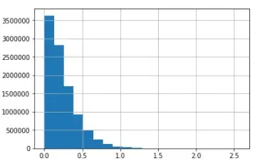
La distribution de Weibull: Bonus
Cette distribution est proche de la loi exponentielle. Cependant la loi exponentielle part du principe qu’un événement à la même probabilité de survenir à chaque instant (cas d’un isotope).
A l’inverse Weibull permet de modéliser les cas où cette probabilité augmente ou se réduit.
Cas concret:
La durée de vie d’un ordinateur: plus un ordinateur est vieux plus il a de chance de tomber en panne, contrairement à l’isotope

Slide 15
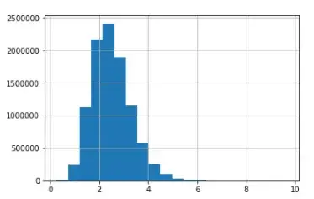
La distribution Gamma: Bonus
Cette distribution permet de décrire le temps d’attente pour obtenir k évènement. Elle dépend donc de deux paramètres:
k le nombre d’événements attendu
lambda: le taux d’événement par période fixe
Exemple concret:
Une attraction doit attendre que 10 personnes entrent dans le manège pour être lancée. En moyenne, il y a 4 personnes qui arrivent chaque minute. Quelle est la distribution des durées d’attente entre deux lancements de l’attraction?

Slide 16
De la loi de la distribution à l’analyse.
Repérer la distribution d’une variable nous sera très utile lors de la modélisation car nous allons nous appuyer sur ces lois très connues.
Pour l’analyse cela ne sert à rien de s’en tenir à repérer qu’on a une loi exponentielle ou une loi normale. Il faut réfléchir à la nature du phénomène sous-jacent pour en tirer des enseignements “métier”:
Pour la loi uniforme:
Est ce que c’est crédible que cet événement soit complètement aléatoire?
Pour une loi normale:
Quelle est la variable originelle dont on a pris la somme?
La concentration, la symétrie, les queues correspondent-elles à ce qu’on pourrait attendre?
Pour la loi exponentielle:
Quel événement attend-t-on? Quel est le lapse de temps de référence?
Est ce que la probabilité d’apparition est constante ou non : Weibull Vs Exponentiel

Slide 17

Point sur les quantiles

Slide 18
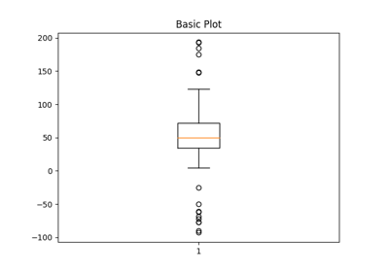
Le boxplot: distribution variables continues
Le box plot ne représente pas toutes les valeurs d’une variable mais certains quantiles importants:
La ligne jaune du centre correspond à la médiane
Le haut et le bas de la boîte aux 1er et 3ème quartiles
Les barres du haut et du bas au maximum et minimum
Les points aux données considérées comme aberrantes.

Slide 19
Les quantiles
Considérons un jeu de données: X = [1, 3 , 8, 13, 14, 27, 31, 47, 51, 1224]
Les quantiles sont des valeurs permettant de diviser un jeu de données en parts égales:
La médiane divise le jeu en deux part égales:
Dans le jeux 50% des valeurs sont inférieures à 29 et 50% supérieures
Les quartiles divisent le jeu en quatre part égales:
25% des valeurs sont inférieurs à 8 (le 1er quartiles)
25% des valeurs sont entre 8 et 29 (le 2ème quartiles aka la médiane)
25% des valeurs sont entre 29 et 47(le 3ème et dernier quartile)
Les déciles divisent le jeu en 10 parts égales
Les percentiles divisent le jeu en 100 parts égales
Contrairement à la moyenne, les quantiles ne sont pas sensibles aux points aberrants.

Slide 20
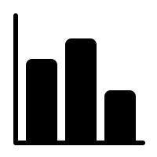
Point sur les distributions discrètes qui méritent pourtant d’être connue

Slide 21
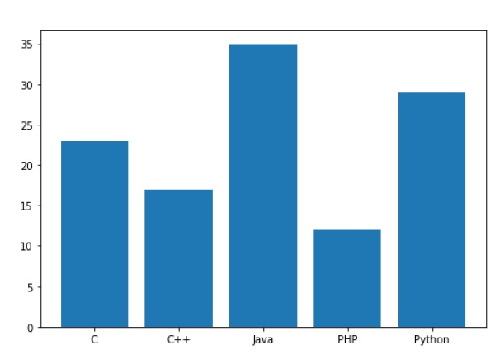
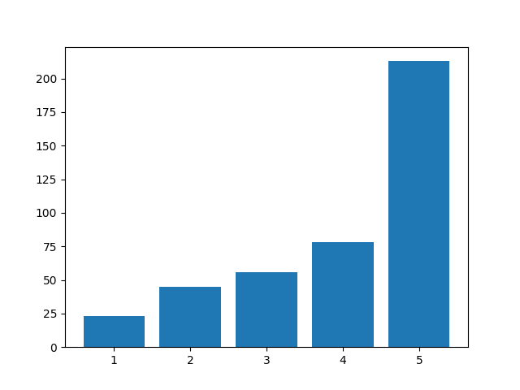
Le barplot: distribution variables discrètes ou catégorielles
Permet de représenter pour chaque catégorie ou chaque valeur discrète combien on a d'occurrences dans notre base.
On peut facilement trier ces catégories par nombre d'occurrences croissant ou décroissant

Slide 22
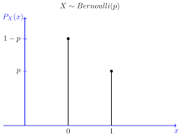
La distribution de Bernoulli: essentielle
Soit un événement qui n’a que deux résultats: succès ou échec (exemple pile ou face).
Cette distribution représente le nombre de Succès ou d’échec
Cette probabilité ne dépend que d’un seul paramètre, le paramètre P

Slide 23
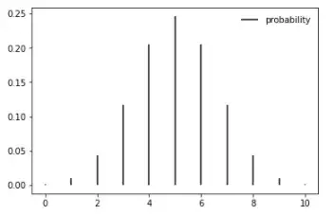
La distribution Binomiale: essentielle
Soit un événement qui n’a que deux résultats: succès ou échec (exemple pile ou face).
Cette distribution représente le nombre de Succès ou d’échec pour un nombre de répétition K de l’expérience.
Par exemple, si je lance 10 fois une pièce combien de fois est-ce que j’obtiens Pile?
(La binomiale tend vers la loi normale d’après le théorème central limite)

Slide 24
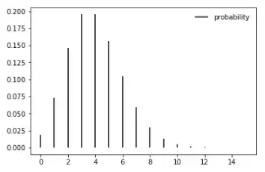
La distribution de Poisson: bonus
Elle décrit le nombre d'événements dans un temps donné. Elle dépend d’un paramètre lambda qui est le nombre moyen d’apparition de cet événement dans ce lapse de temps.
Exemple concret de distribution:
le nombre de bus qui passent en une heure sachant son taux d’apparition moyen
le nombre de clients qui entrent dans un magasin en une heure.

Slide 25
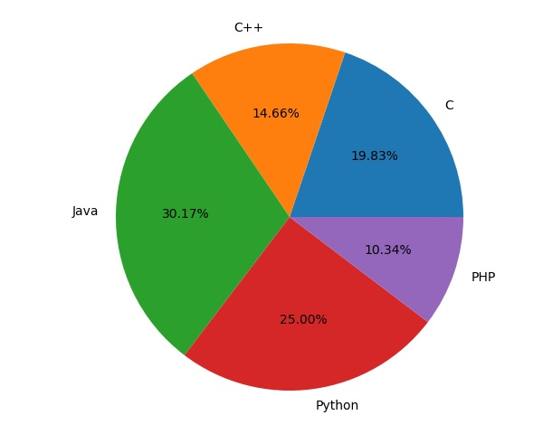
Le pieplot: distribution variables discrètes ou catégorielles
Même fonction que le barplot mais avec des distinctions importantes:
Ne convient pas aux variables discrètes ni ordonnées
Ne convient pas aux variables avec des distributions proches
mais:
Avec des variables purement catégorielles, quand une modalité est prépondérante, le pieplot est plus esthétique.

Slide 26
Représenter des évolutions

Slide 27
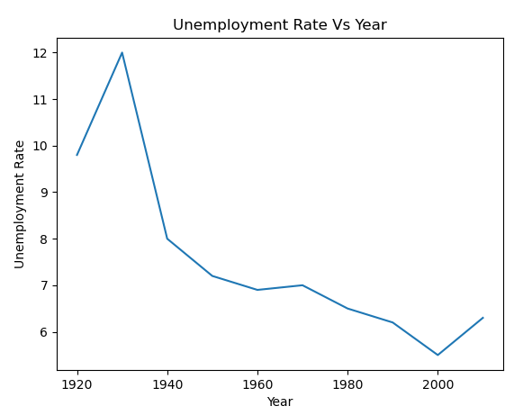
Le lineplot: évolution variables continues
Permet de représenter une évolution au cours du temps.

Slide 28
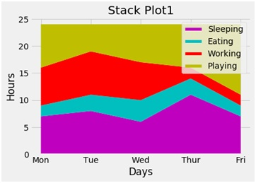
Le stackplot: évolution variables catégorielles
Il permet de voir comment progresse la distribution d’une variable catégorielle au cours du temps.

Slide 29
Représenter des relations

Slide 30

Point sur les relations entre variables continues

Slide 31
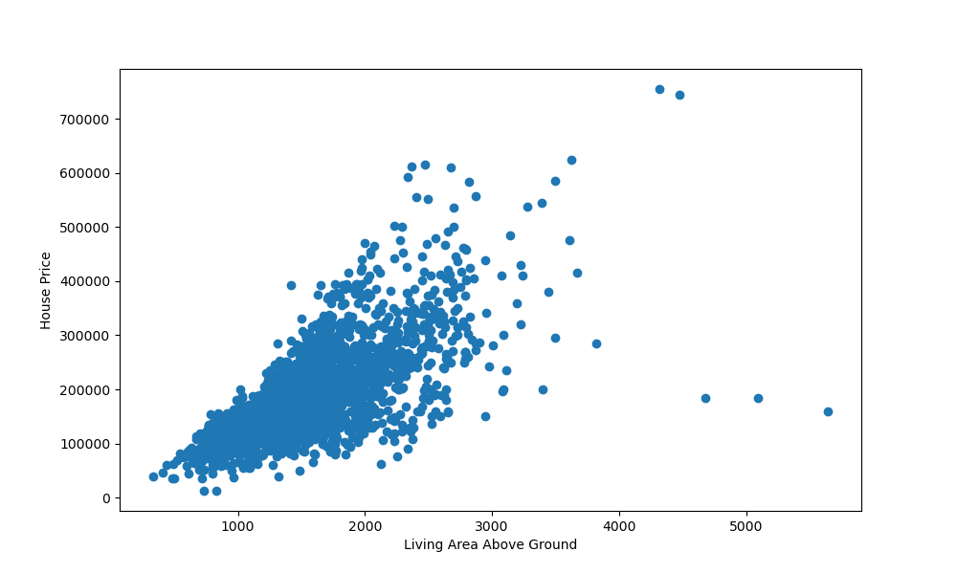
Le scatterplot: relation entre deux variables continues
C’est le fameux nuage de point qui permet d’observer la relation entre une variable y (souvent celle qu’on cherche à prédire) et x (usuellement une variable explicative)
Cette relation peut-être majoritairement de 5 types:
Absence de relation
Relation linéaire
Relation polynomiale
Relation exponentielle
Relation logarithmique

Slide 32
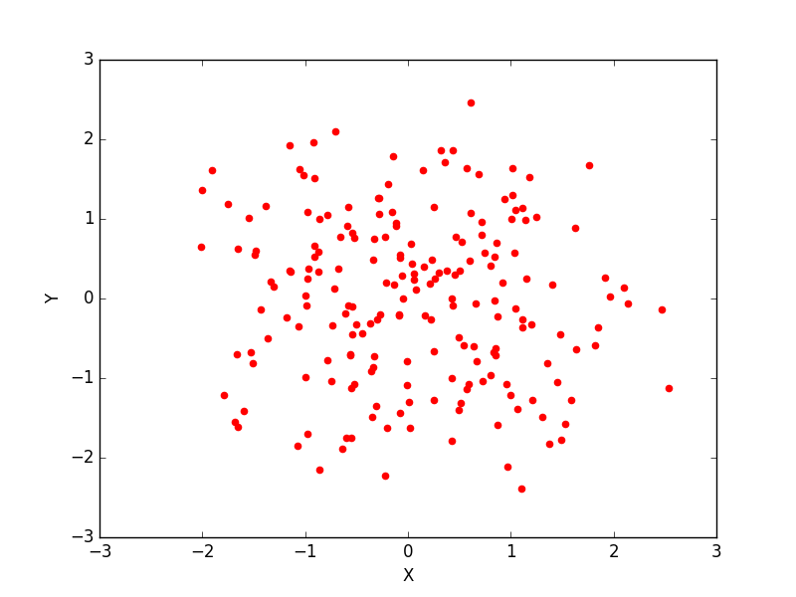
Relation aléatoire
Ici aucune relation ne semble se dégager entre la variable représentée sur l’axe des abscisses et celle sur les ordonnés.
On conclura qu'a priori il n’y a pas de corrélations entre les deux.
X ne nous permettra d’expliquer Y

Slide 33
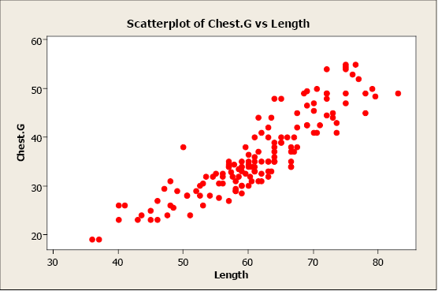
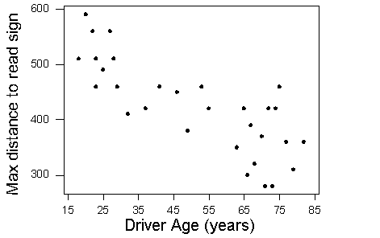
Relation linéaire
La plus célèbre des relations. Y et X sont dans une relation linéaire. Plus X augmente, plus Y augmente. Ou inversement plus X augmente, moins Y augmente.
Relation entre la surface d’une maison et son prix
Relation entre l’âge et la distance nécessaire pour lire un panneau
Une telle relation est définie par deux critères:
b : la valeur à l’origine: quand x vaut 0, combien vaut Y?
a : la valeur et le signe de la pente. Plus a est grand plus y augmente vite quand x augmente (plus la pente est raide)
Y = a.X + b

Slide 34
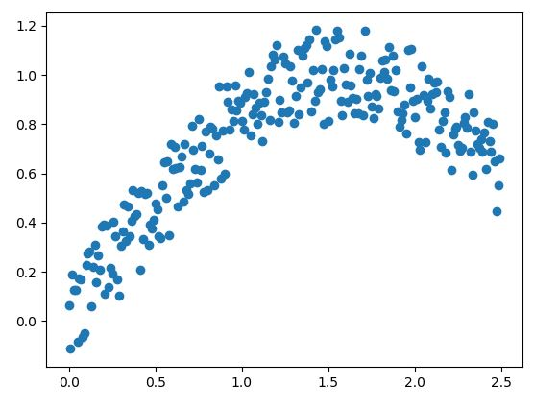
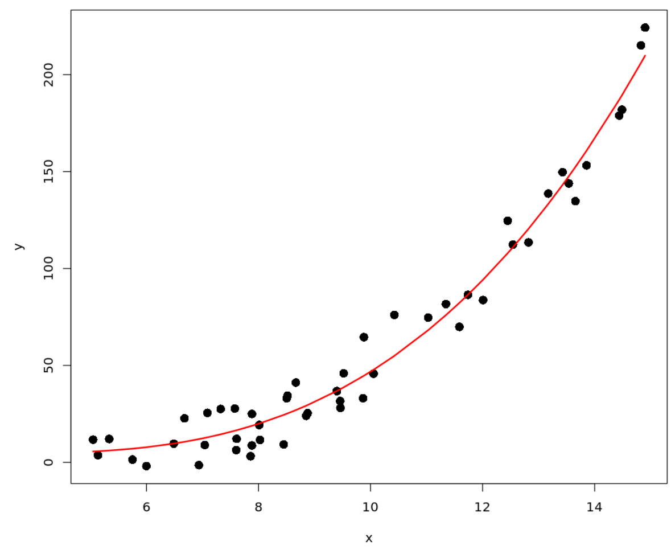
Relation polynomiale
Y et X sont dans une relation plus complexe de la forme:
Y = a.X² + b.X + c (relation polynomiale d’ordre 2)
Conséquences:
Y augmente ou diminue en fonction du carré de X
Y peut atteindre un maximum puis décroitre (ou un minimum)
Exemple:
Relation entre le nombre d’individus d’une certaine espèce et le taux d’humidité d’une zone: cette valeur atteint un maximum avant de décroitre.

Slide 35
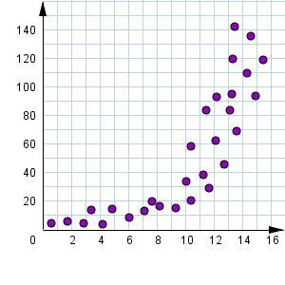
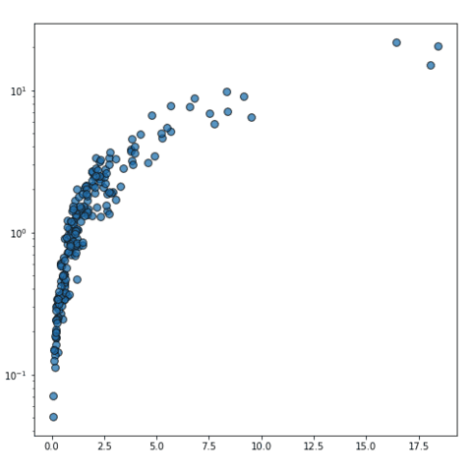
Relation exponentielle et logarithmique
Relation exponentielle
Quand X augmente, Y explose.
Relation logarithmique
L’inverse l’exponentielle, quand x augmente, Y commence par augmenter fortement jusqu’à pratiquement stagner

Slide 36
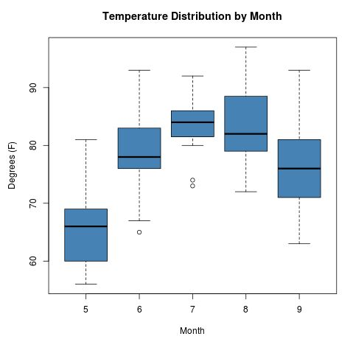
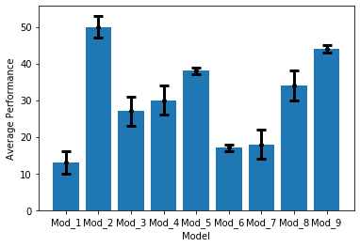
barplot, boxplot, errorbar: relation entre des variables catégorielles et continues
Analyser la relation entre une variable continue et une variable catégorielle consiste à analyser la variable continue pour les différentes catégories en les comparant. On peut donc:
Comparer les moyenne et les écarts types à l’aide d’un barplot augmenté d’un errorbar
Comparer les valeurs des quantiles en représentant plusieurs boxplots.

Slide 37
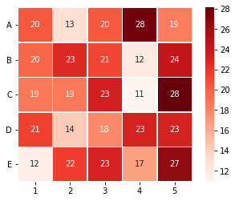
La heatmap: relation entre des variables catégorielles ou continues
Pour analyser deux variables catégorielles on crée la matrice de distribution. L’idée est de savoir quelle est la population de chaque croisement de catégorie. On peut ajouter des couleurs de différente intensité pour rendre cela plus visuel. On appelle alors ce graphique une heatmap.
Il ne faut pas confondre cette heatmap avec la heatmap de corrélation.

Slide 38
Les modules python

Slide 39
Les packages pour réaliser des visualisations
Matplotlib: le package central sur lequel s’appuie toutes les autres librairies. Facile pour faire des visualisations simples, très complexe pour faire des visualisations avancées et esthétiques: documentation
Seaborn: Un des packages les plus utilisés pour faire facilement des visualisations esthétiques: documentation
Plotly: Permet de faire des visualisations interactives (affichage de données, zoom intelligent): documentation
Folium: librairie spécialisée dans l’affichage de cartes
La plupart des librairies permettent de représenter tous les types de graphes présentés et bien d’autres en supplément. Mais il y a des exceptions (pas de heatmap avec Matplotlib par exemple).

Slide 40
Ce que doit contenir une visualisation

Slide 41
Ce que doit contenir une visualisation
Une fois la partie graphique réalisée, il reste de nombreuses choses à faire pour présenter correctement un graphique. Une visualisation doit contenir:
Un titre global
Un graduation, un titre pour chaque axe
Une analyse
Une légende (si plusieurs axes)
Une grille de lecture (si complexe)

Slide 42
Sources et ressources
https://towardsdatascience.com/7-statistical-distributions-that-every-data-scientist-should-know-with-intuitive-explanations-bf967db81f0b

